Slide 1
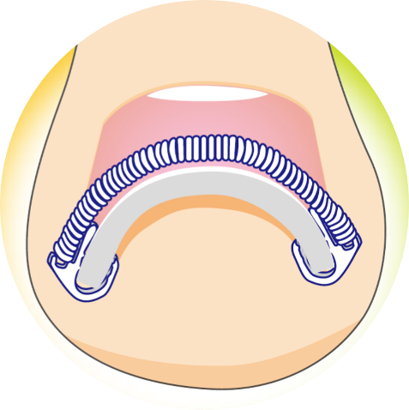
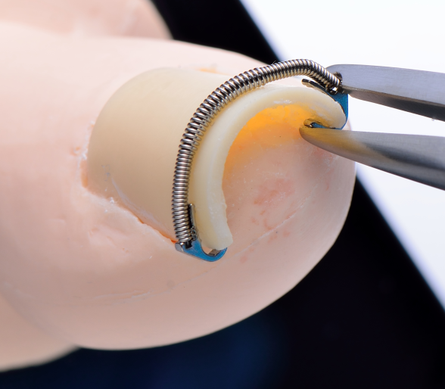
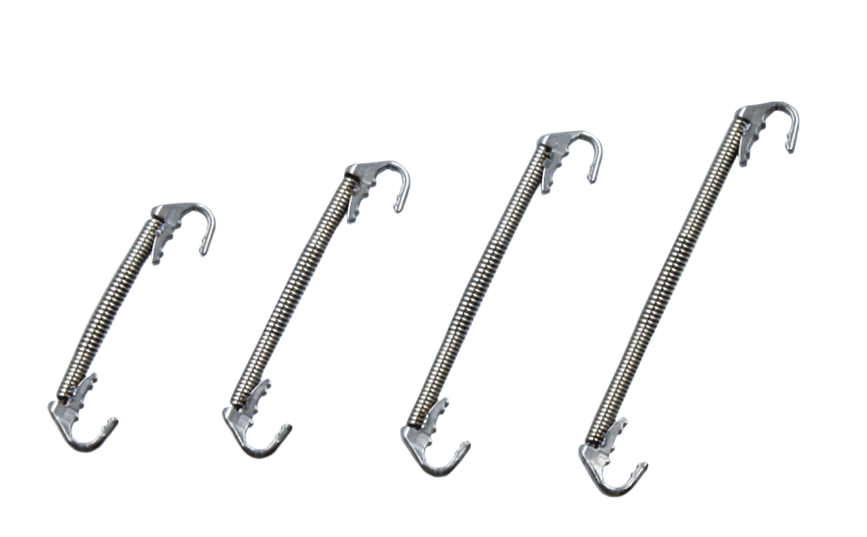
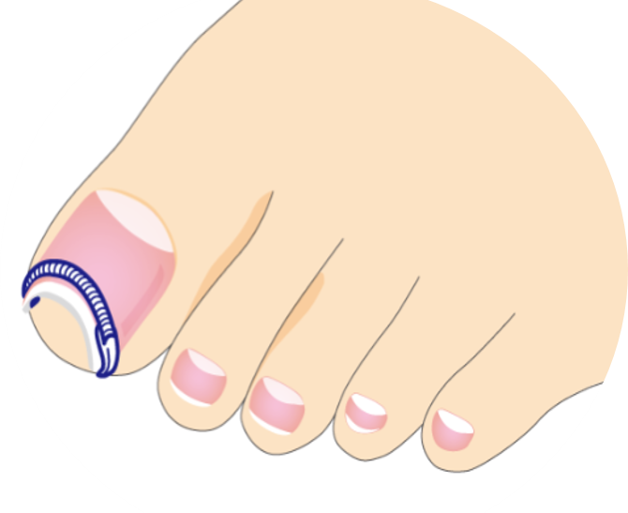
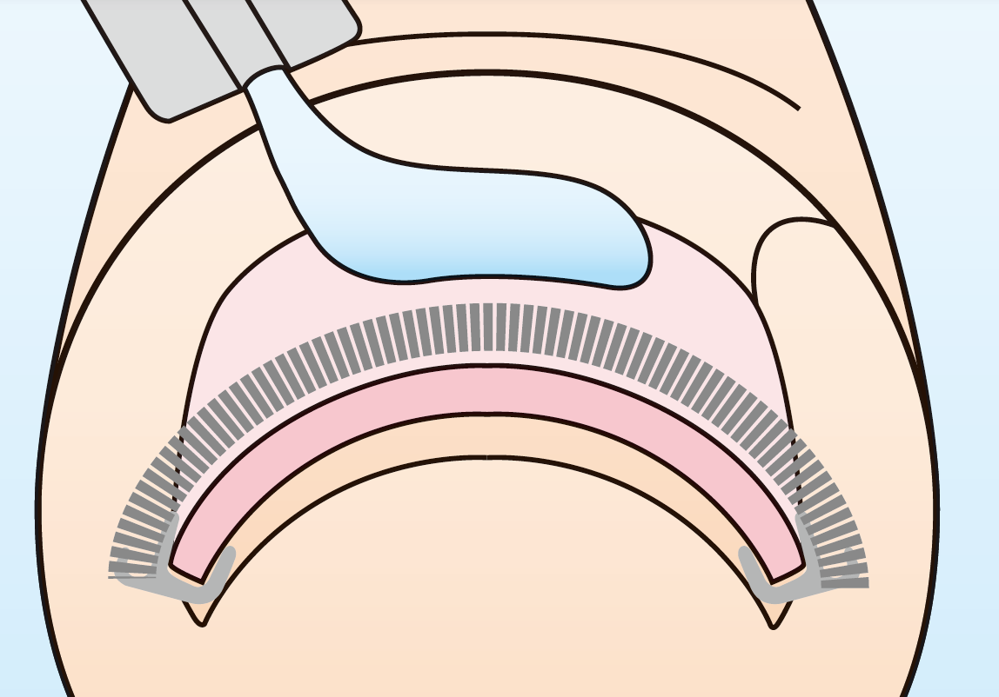
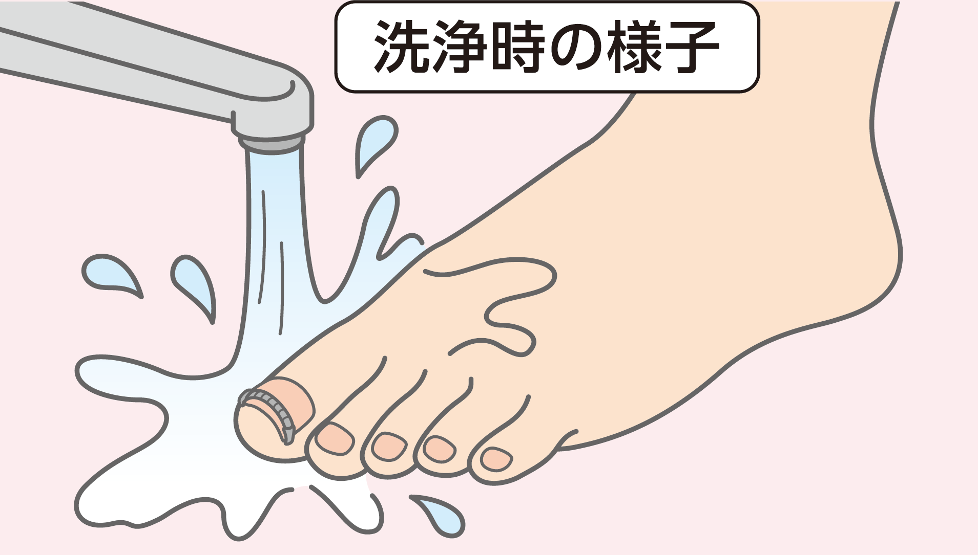
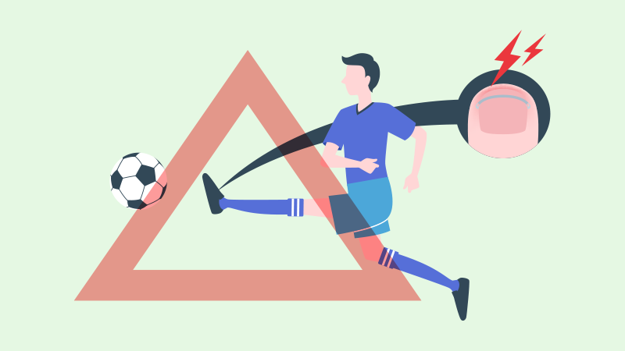
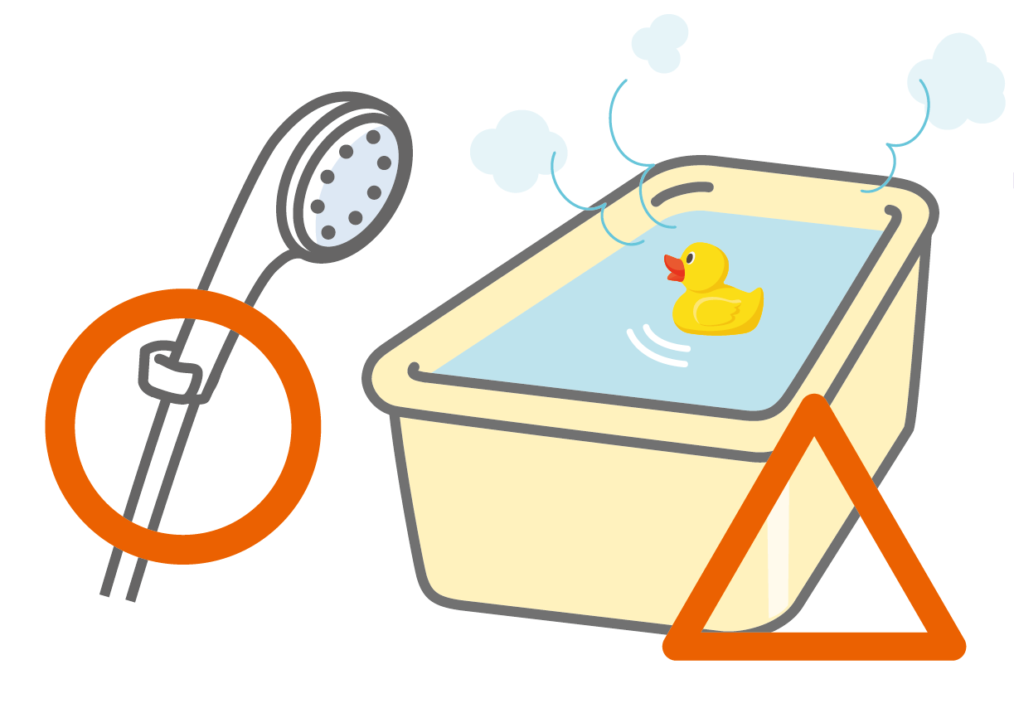
2026年9月作成
掲載用画像
ご希望の画像を保存いただき、ホームページ等への掲載にご利用くださいませ。

Slide 2
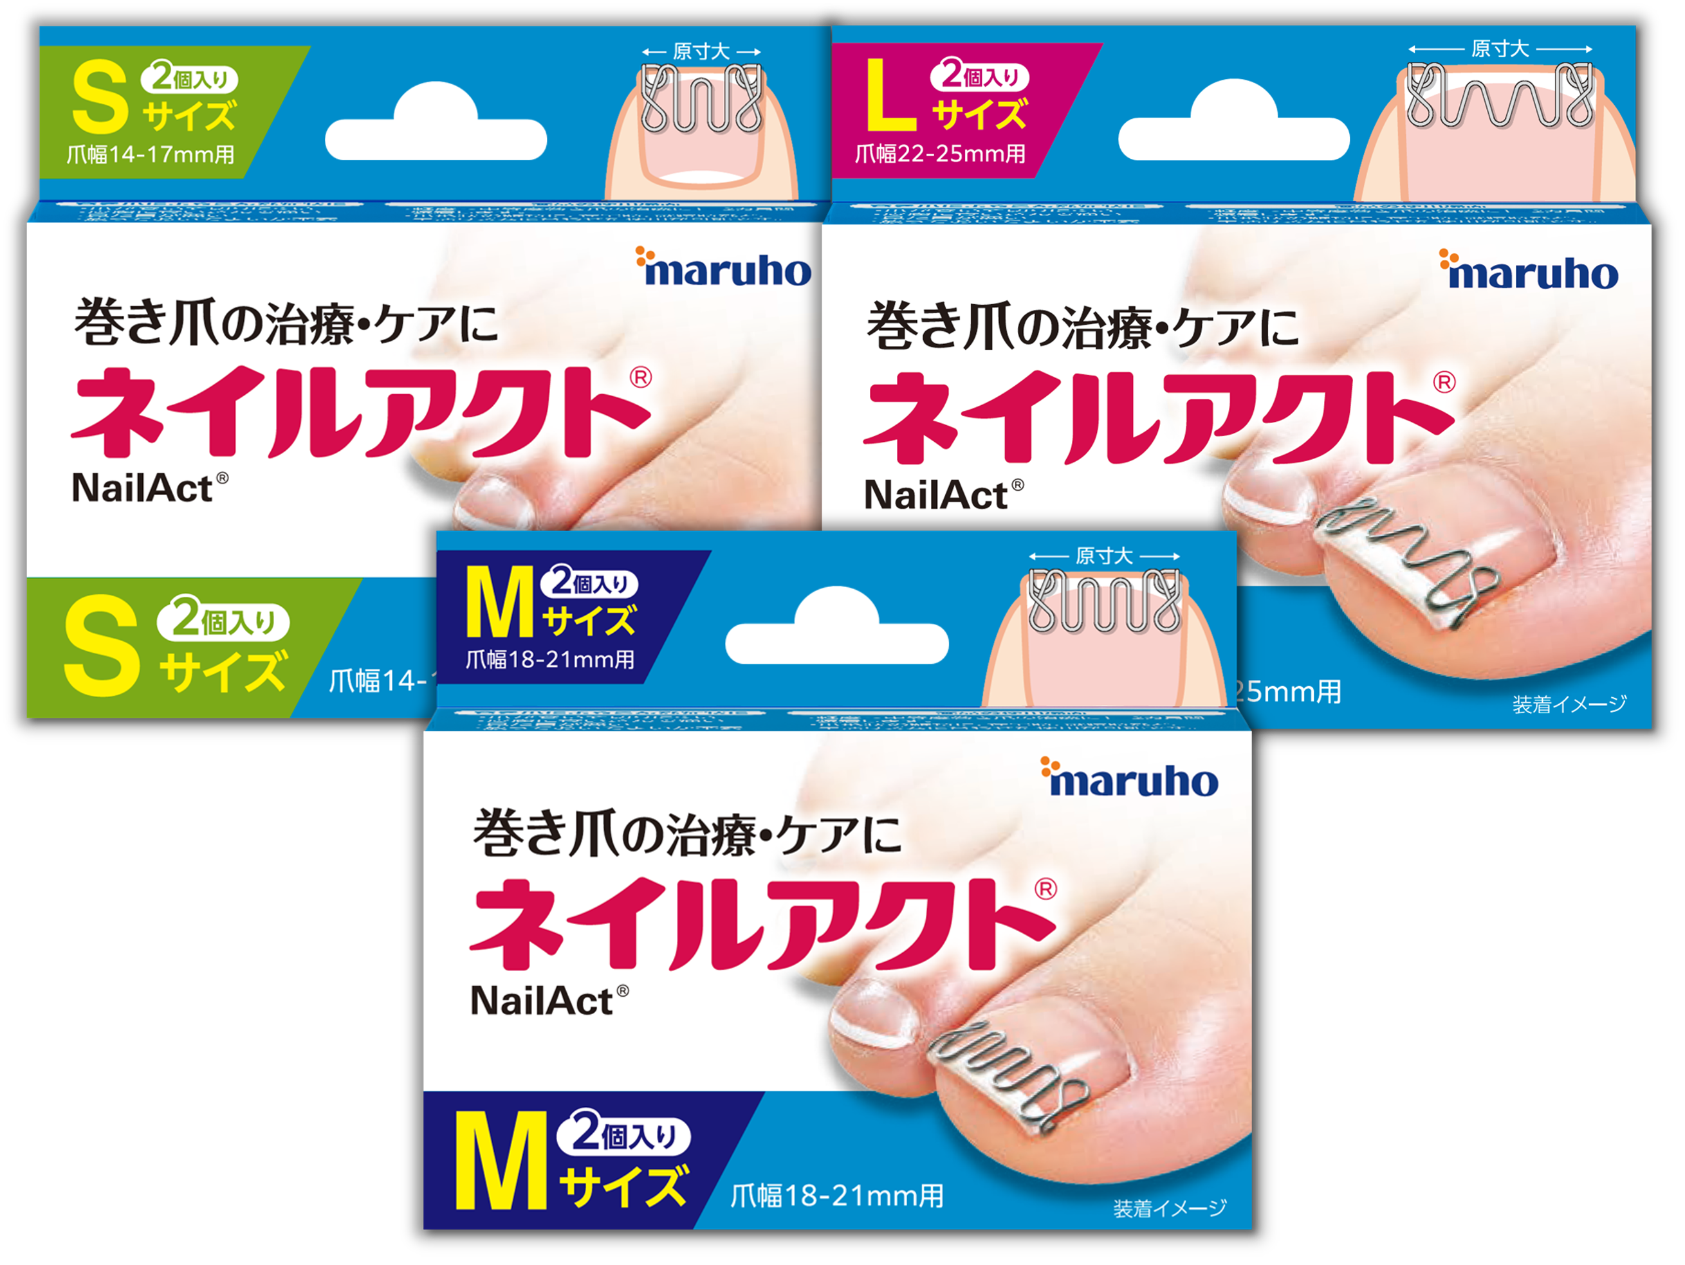
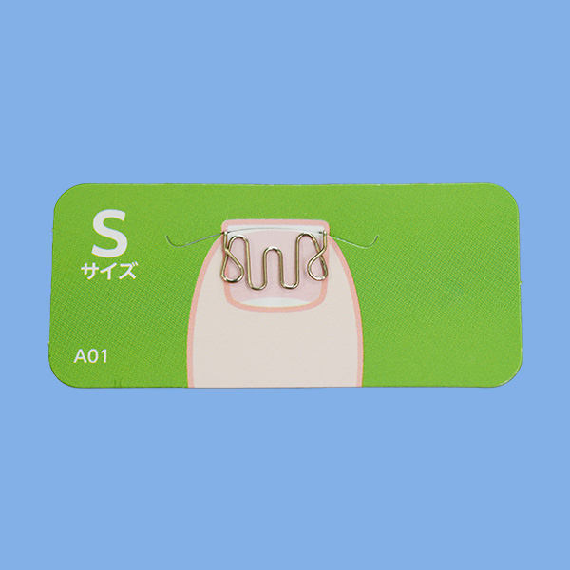
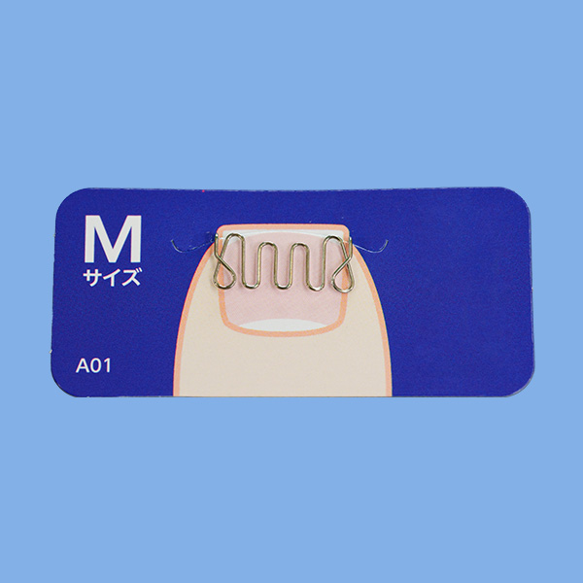
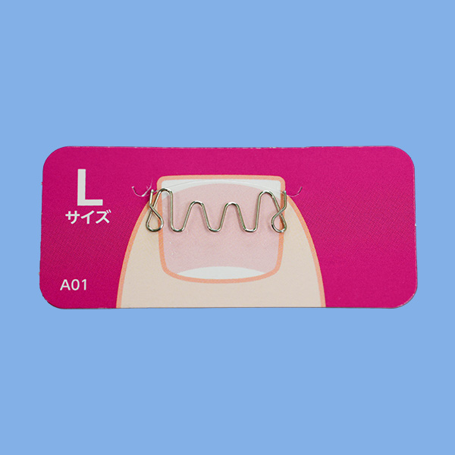
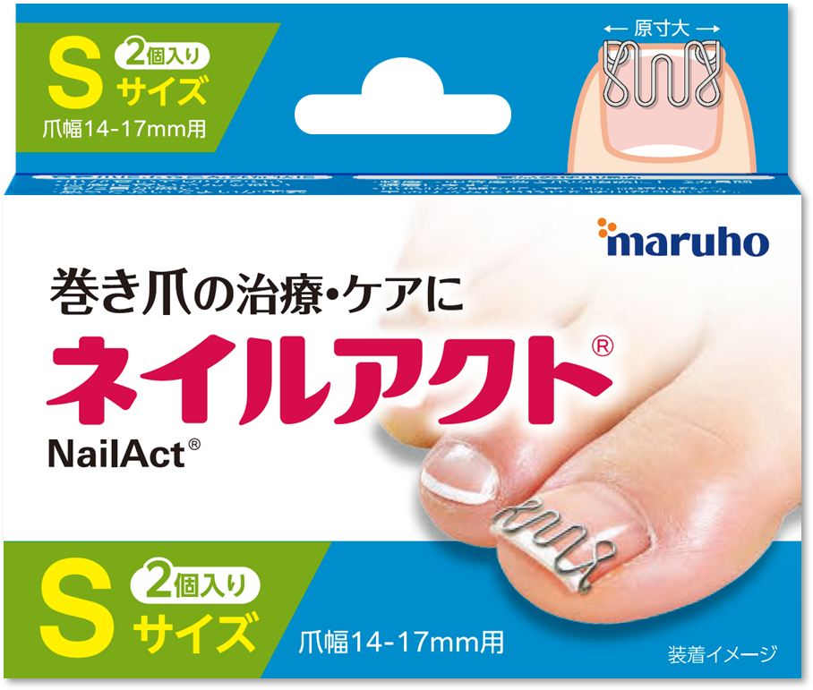
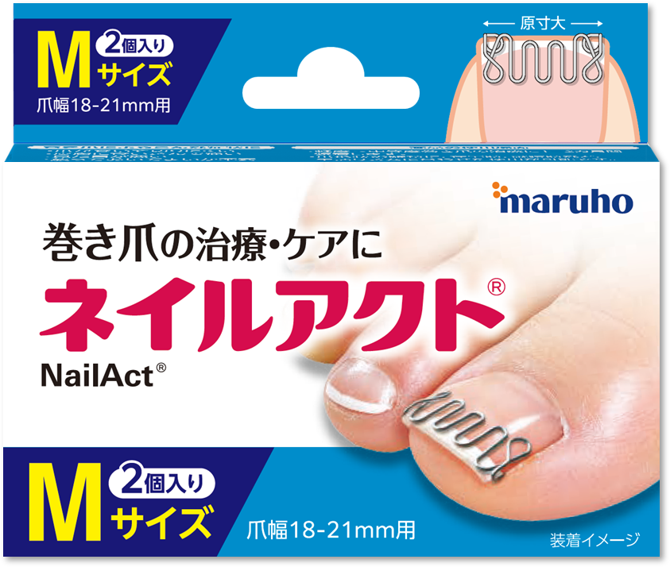
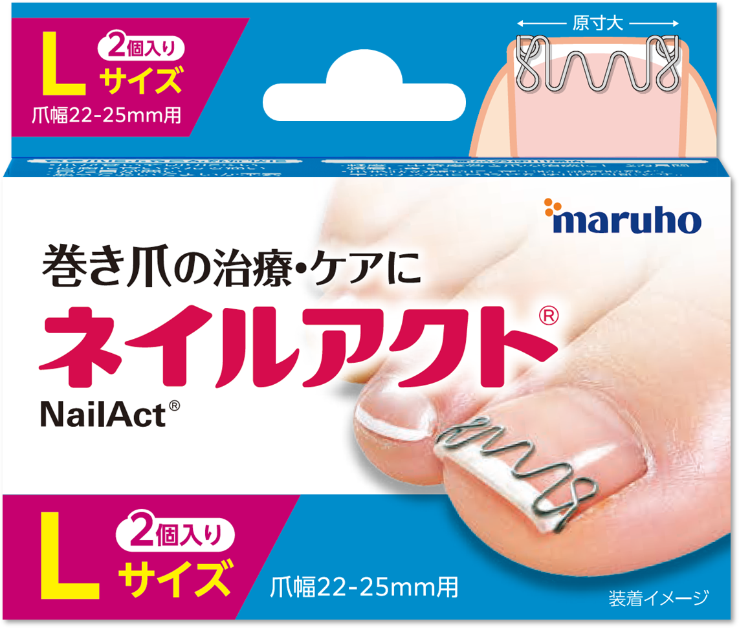
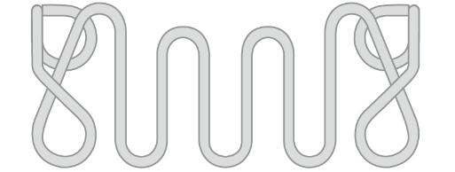
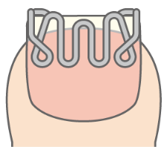
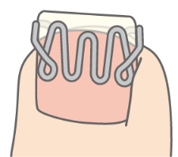
フック
つま先側
根元側
※図はMサイズ
まえ装着
よこ装着
材質：ステンレス鋼（SUS304）

Slide 3
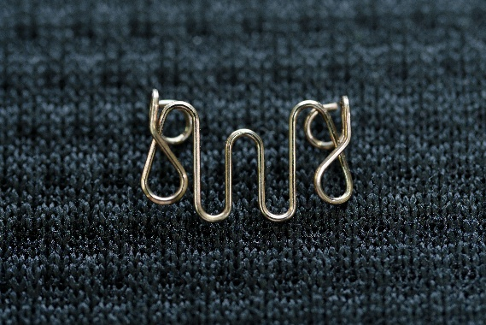
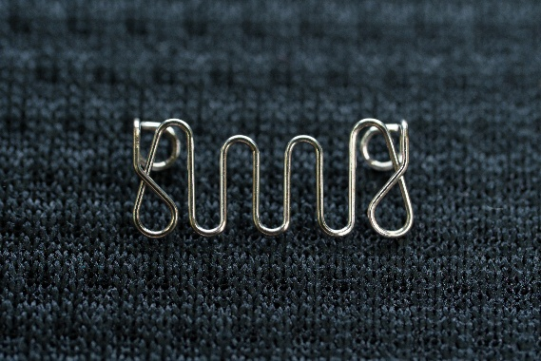
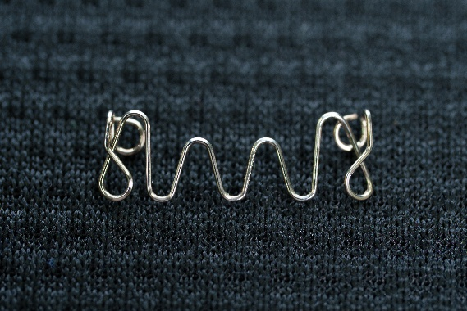
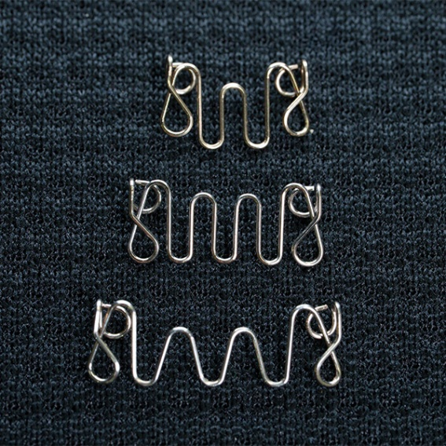
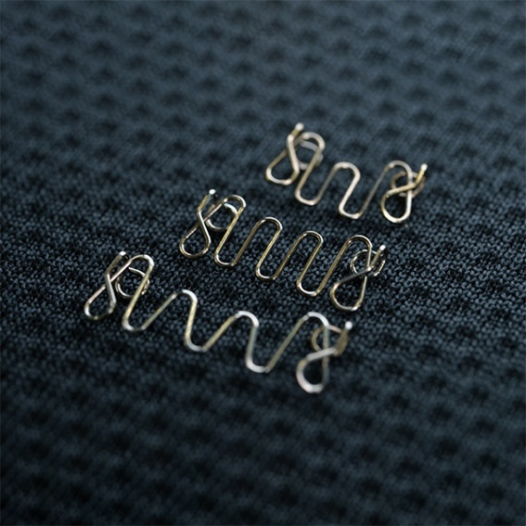

Slide 4
矯正治療 説明文章（例）
巻き爪に対する矯正治療とは
矯正器具を使って爪の形を本来の状態に近づけることにより、爪による皮膚への圧迫・刺激を防ぐ治療です。皮膚の圧迫を解除することで施術直後から痛みが取れる場合もあり、巻き爪治療としては第一優先で選択される治療となります。
矯正治療の適応となるケース
足の爪が過度に湾曲している患者さんが対象です。装着前に爪幅を測定し、適応したサイズの矯正具を装着します。爪幅が矯正具の適応サイズを大きく外れる患者さんには装着できない可能性があります。また、爪の状態によっては装着いただけない場合もあります。（例：爪周囲に炎症を伴う方、あまりにも爪を短く切られている方（深爪の方）、爪がもろい方、爪の厚さが厚すぎる方、薄すぎる方 など）
日常生活の注意点
矯正治療中は爪に大きな負荷がかかるスポ―ツ（水泳、サッカーなど）は出来る限り控えてください。矯正具が外れる可能性があります。
痛みや刺激､違和感､肌のかぶれ、出血などの異常が生じた場合や、1～2カ月治療を続けても効果が感じられない場合は使用を中止し医療機関へご相談ください。
ご自身で装着できるタイプの矯正具もあります
医療機関で医師や看護師が装着する矯正具のほかに、患者さんご自身で装着できるタイプの矯正具もあります。軽度から中等度の巻き爪の治療や、治療後の維持、セルフケアに使用いただけます。通院が難しい方も無理なく治療を続けられます。

Slide 5
外用薬を併用する方法 説明文章（例）
外用薬を併用する方法とは？
一時的に爪をやわらかくする専用の薬剤を矯正具と併用することで、巻き爪の治療期間を短縮し、また、再発しにくくする治療法です。
外用薬の特徴
矯正具を装着した爪に外用薬を塗布して、約24時間後に洗い流します。外用薬の有効成分が爪を一時的に軟らかくすることで、爪矯正具の治療効果を高めます。軟らかくなった爪は数日かけて再び硬化します。爪矯正具の働きにより、わん曲が改善された状態のまま爪が再硬化するため、再び巻きにくい爪になることが期待できます。
注意すべき点
塗布してから約24時間後に、外用薬を必ず洗い流してください。外用薬による刺激などの副作用が生じる可能性があります。

Slide 6
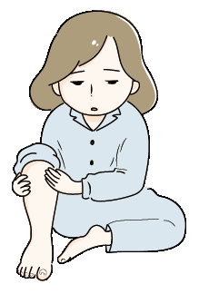
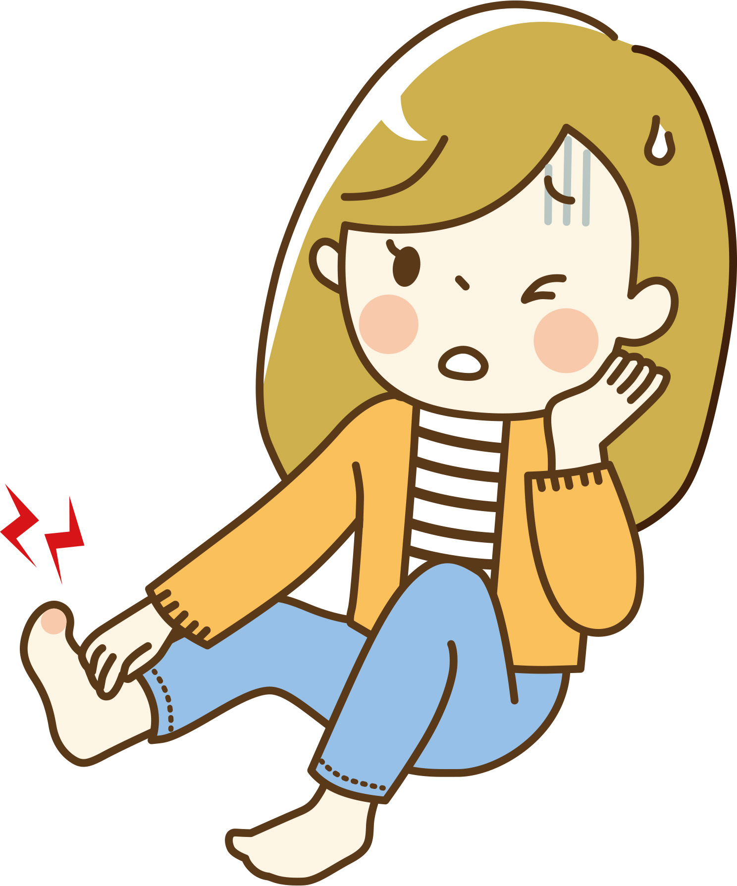
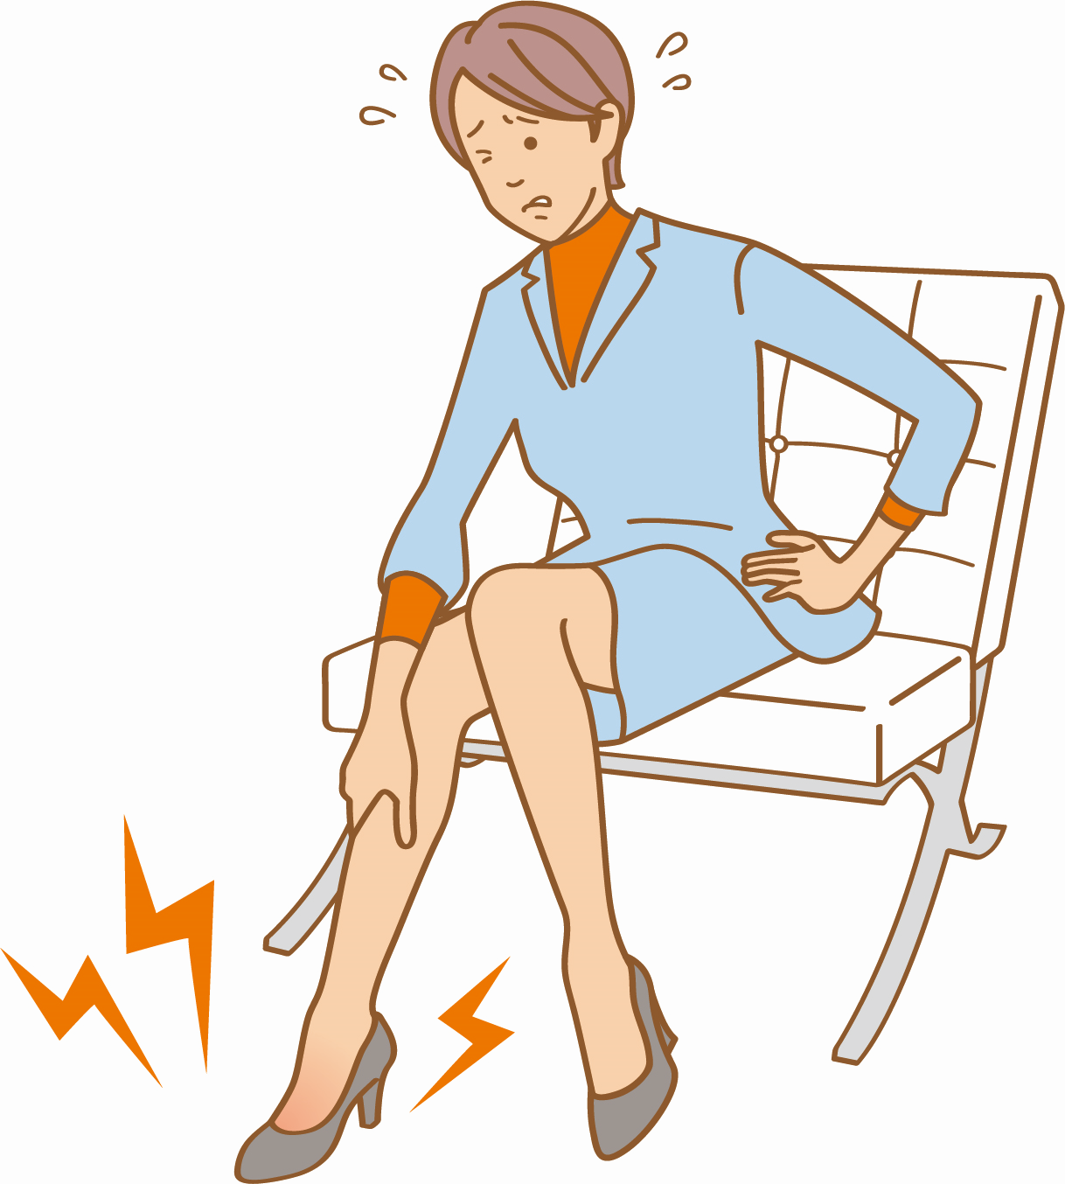
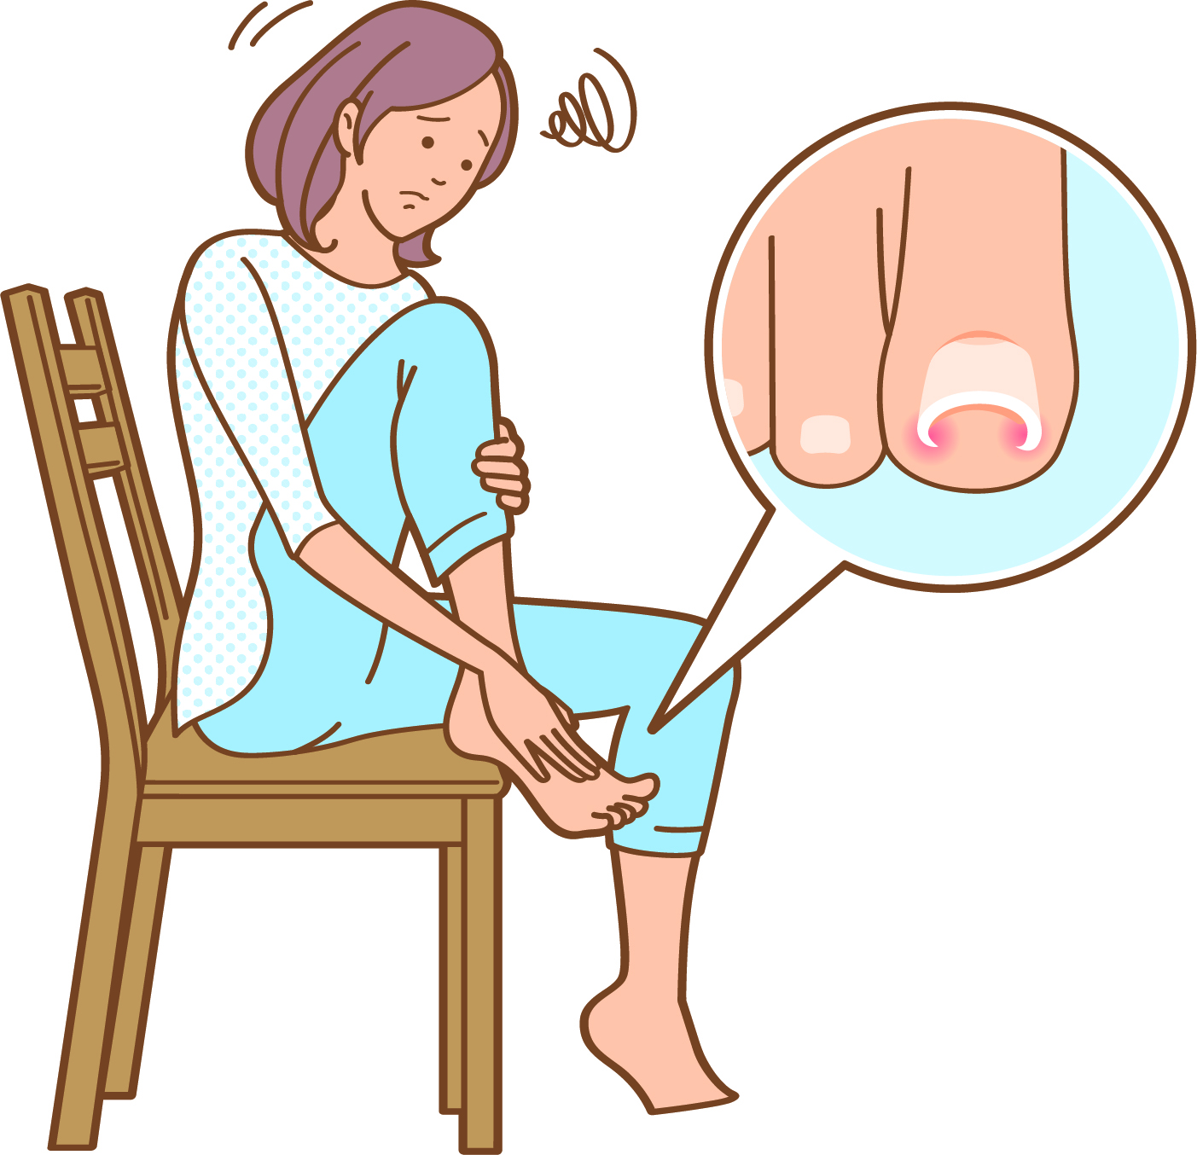
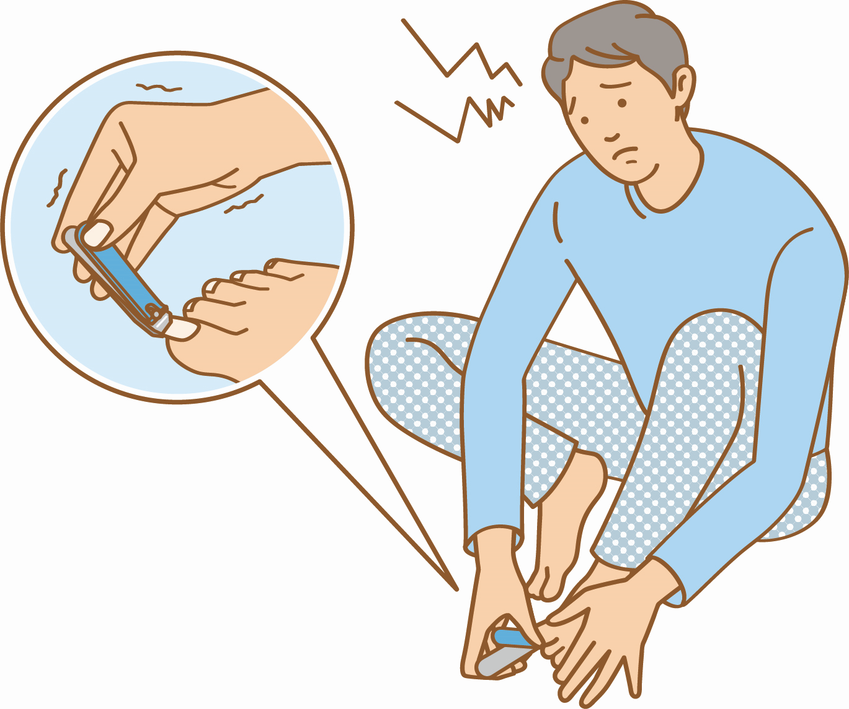
巻き爪で悩む患者さんのイラスト

Slide 7
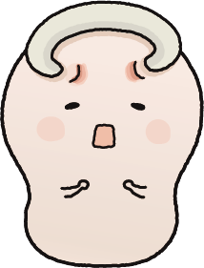
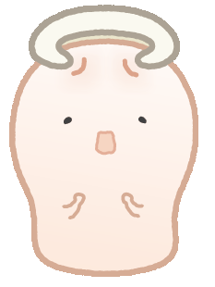
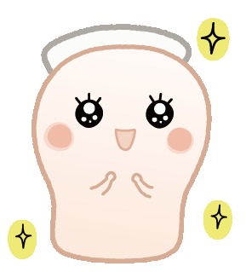
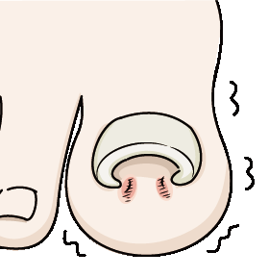
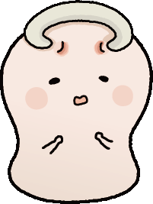
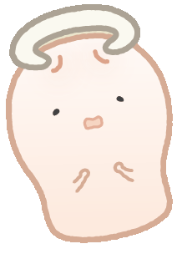
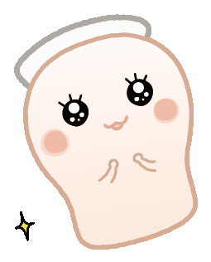
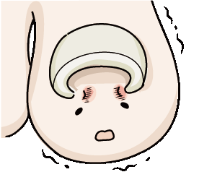
巻き爪ちゃんのイラスト

Slide 8
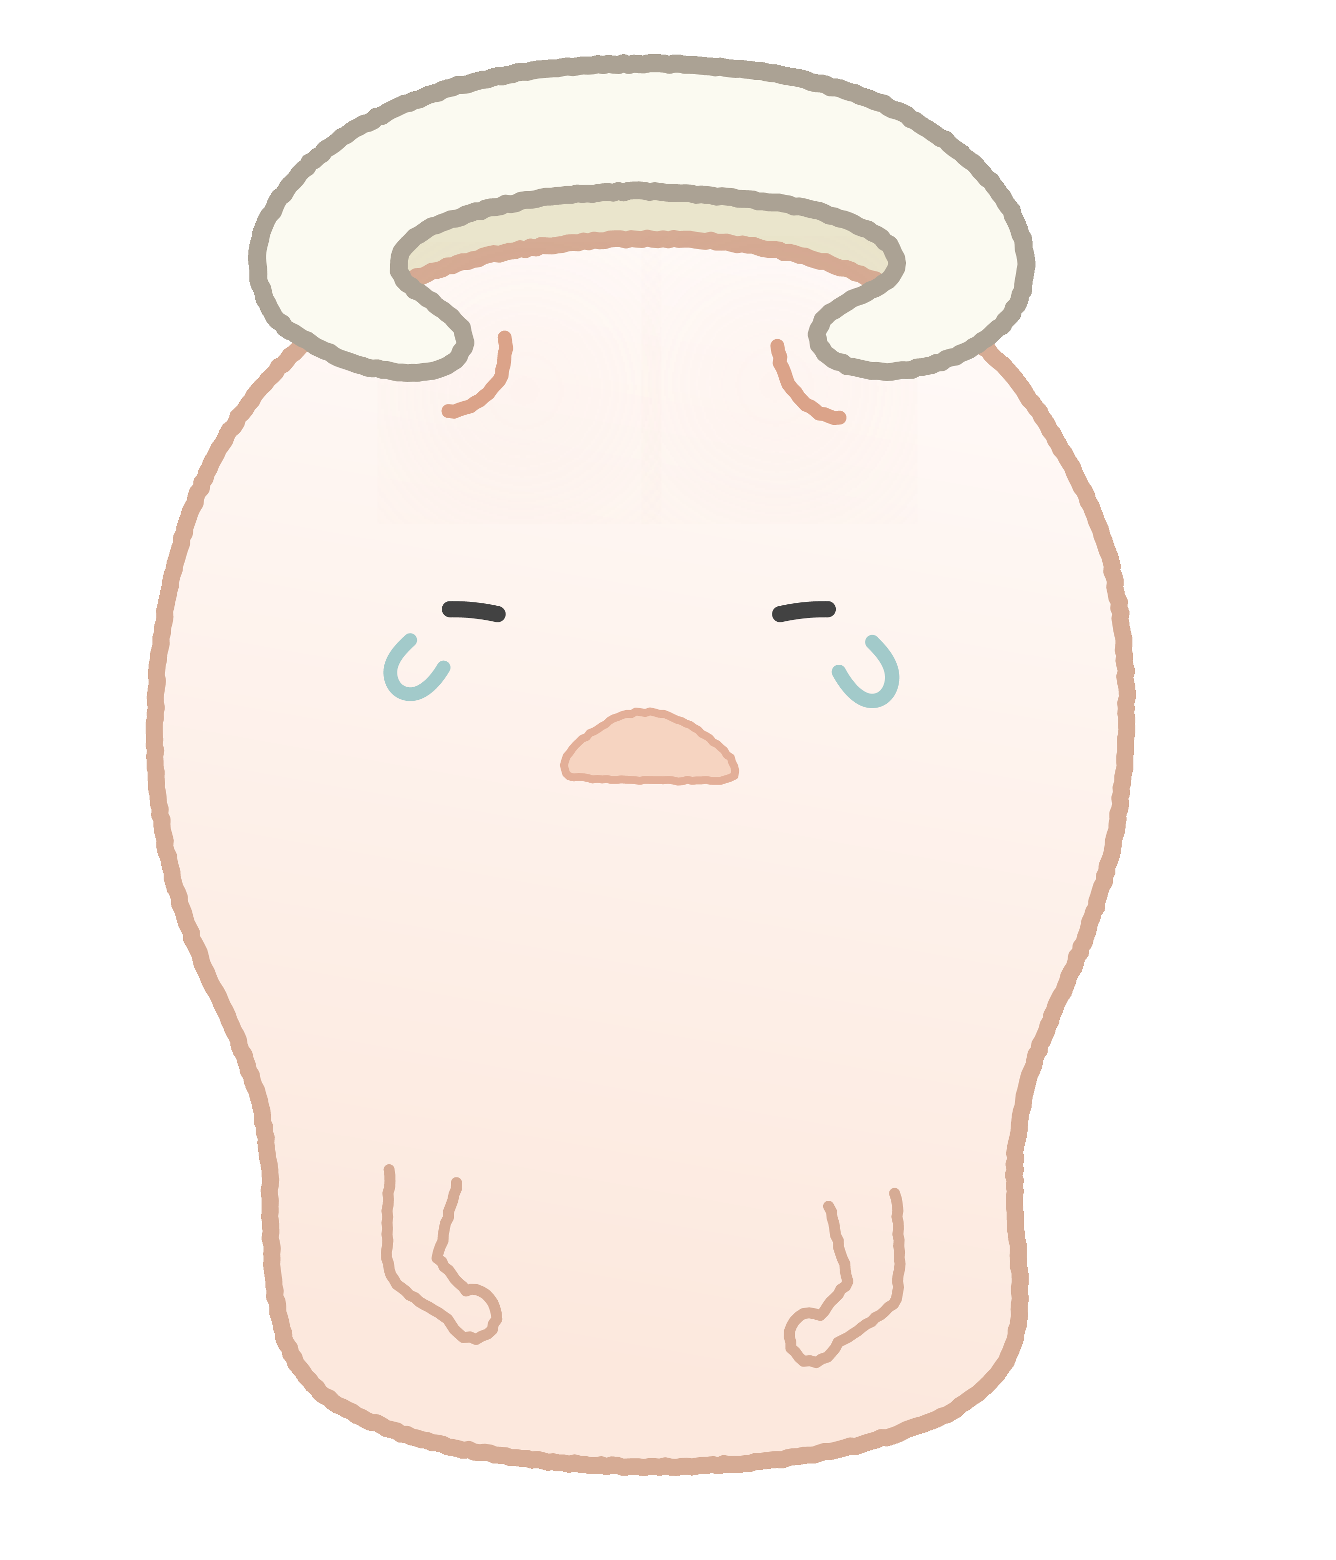
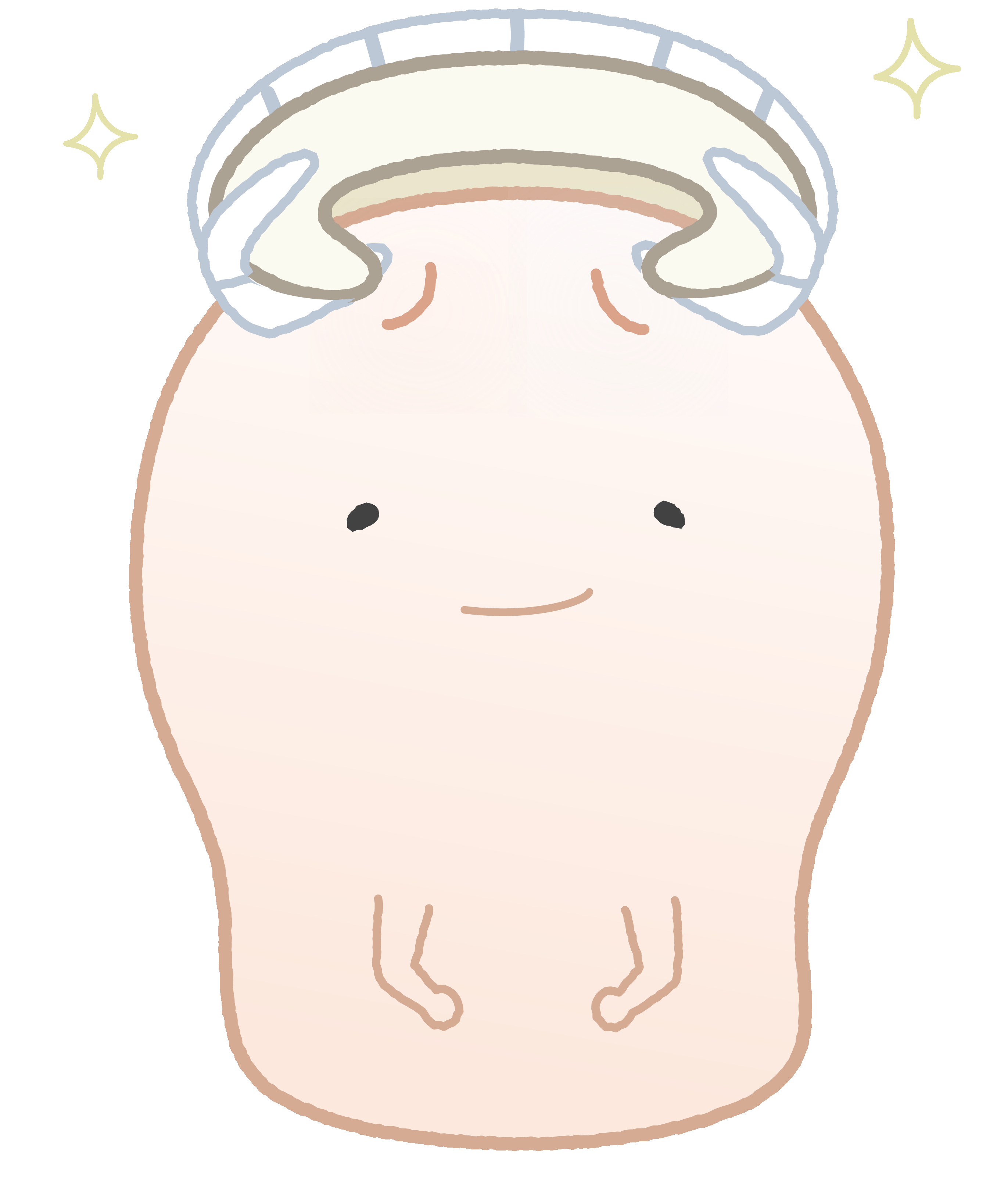
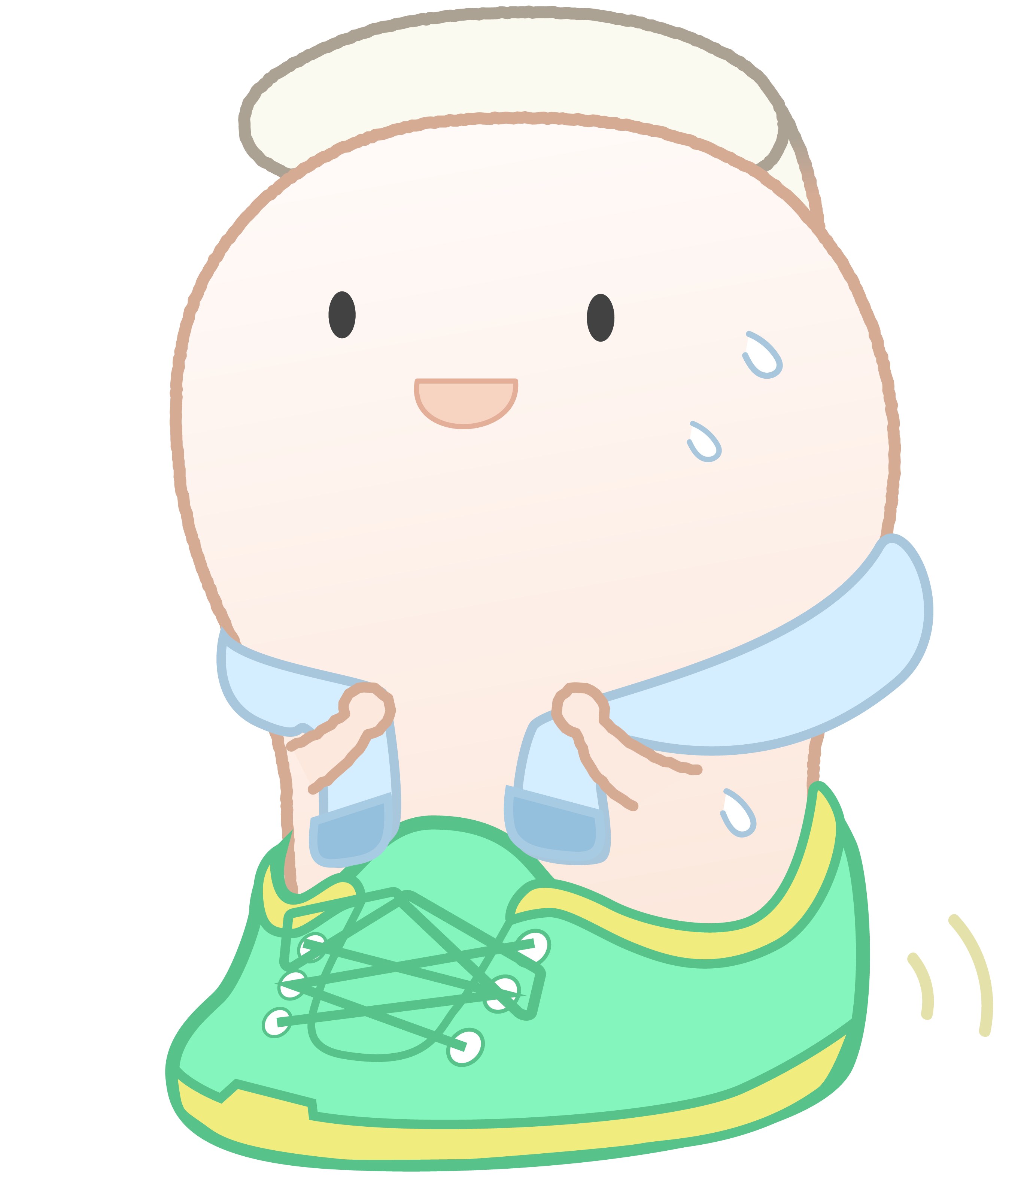
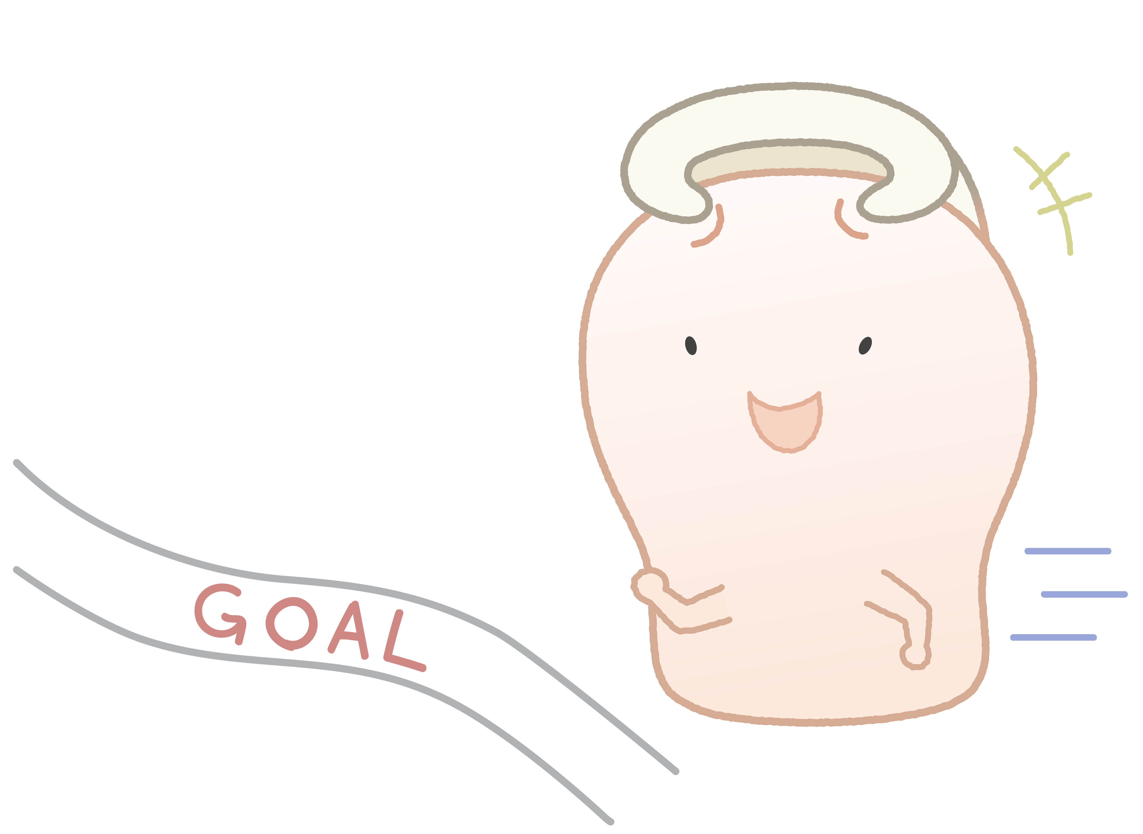
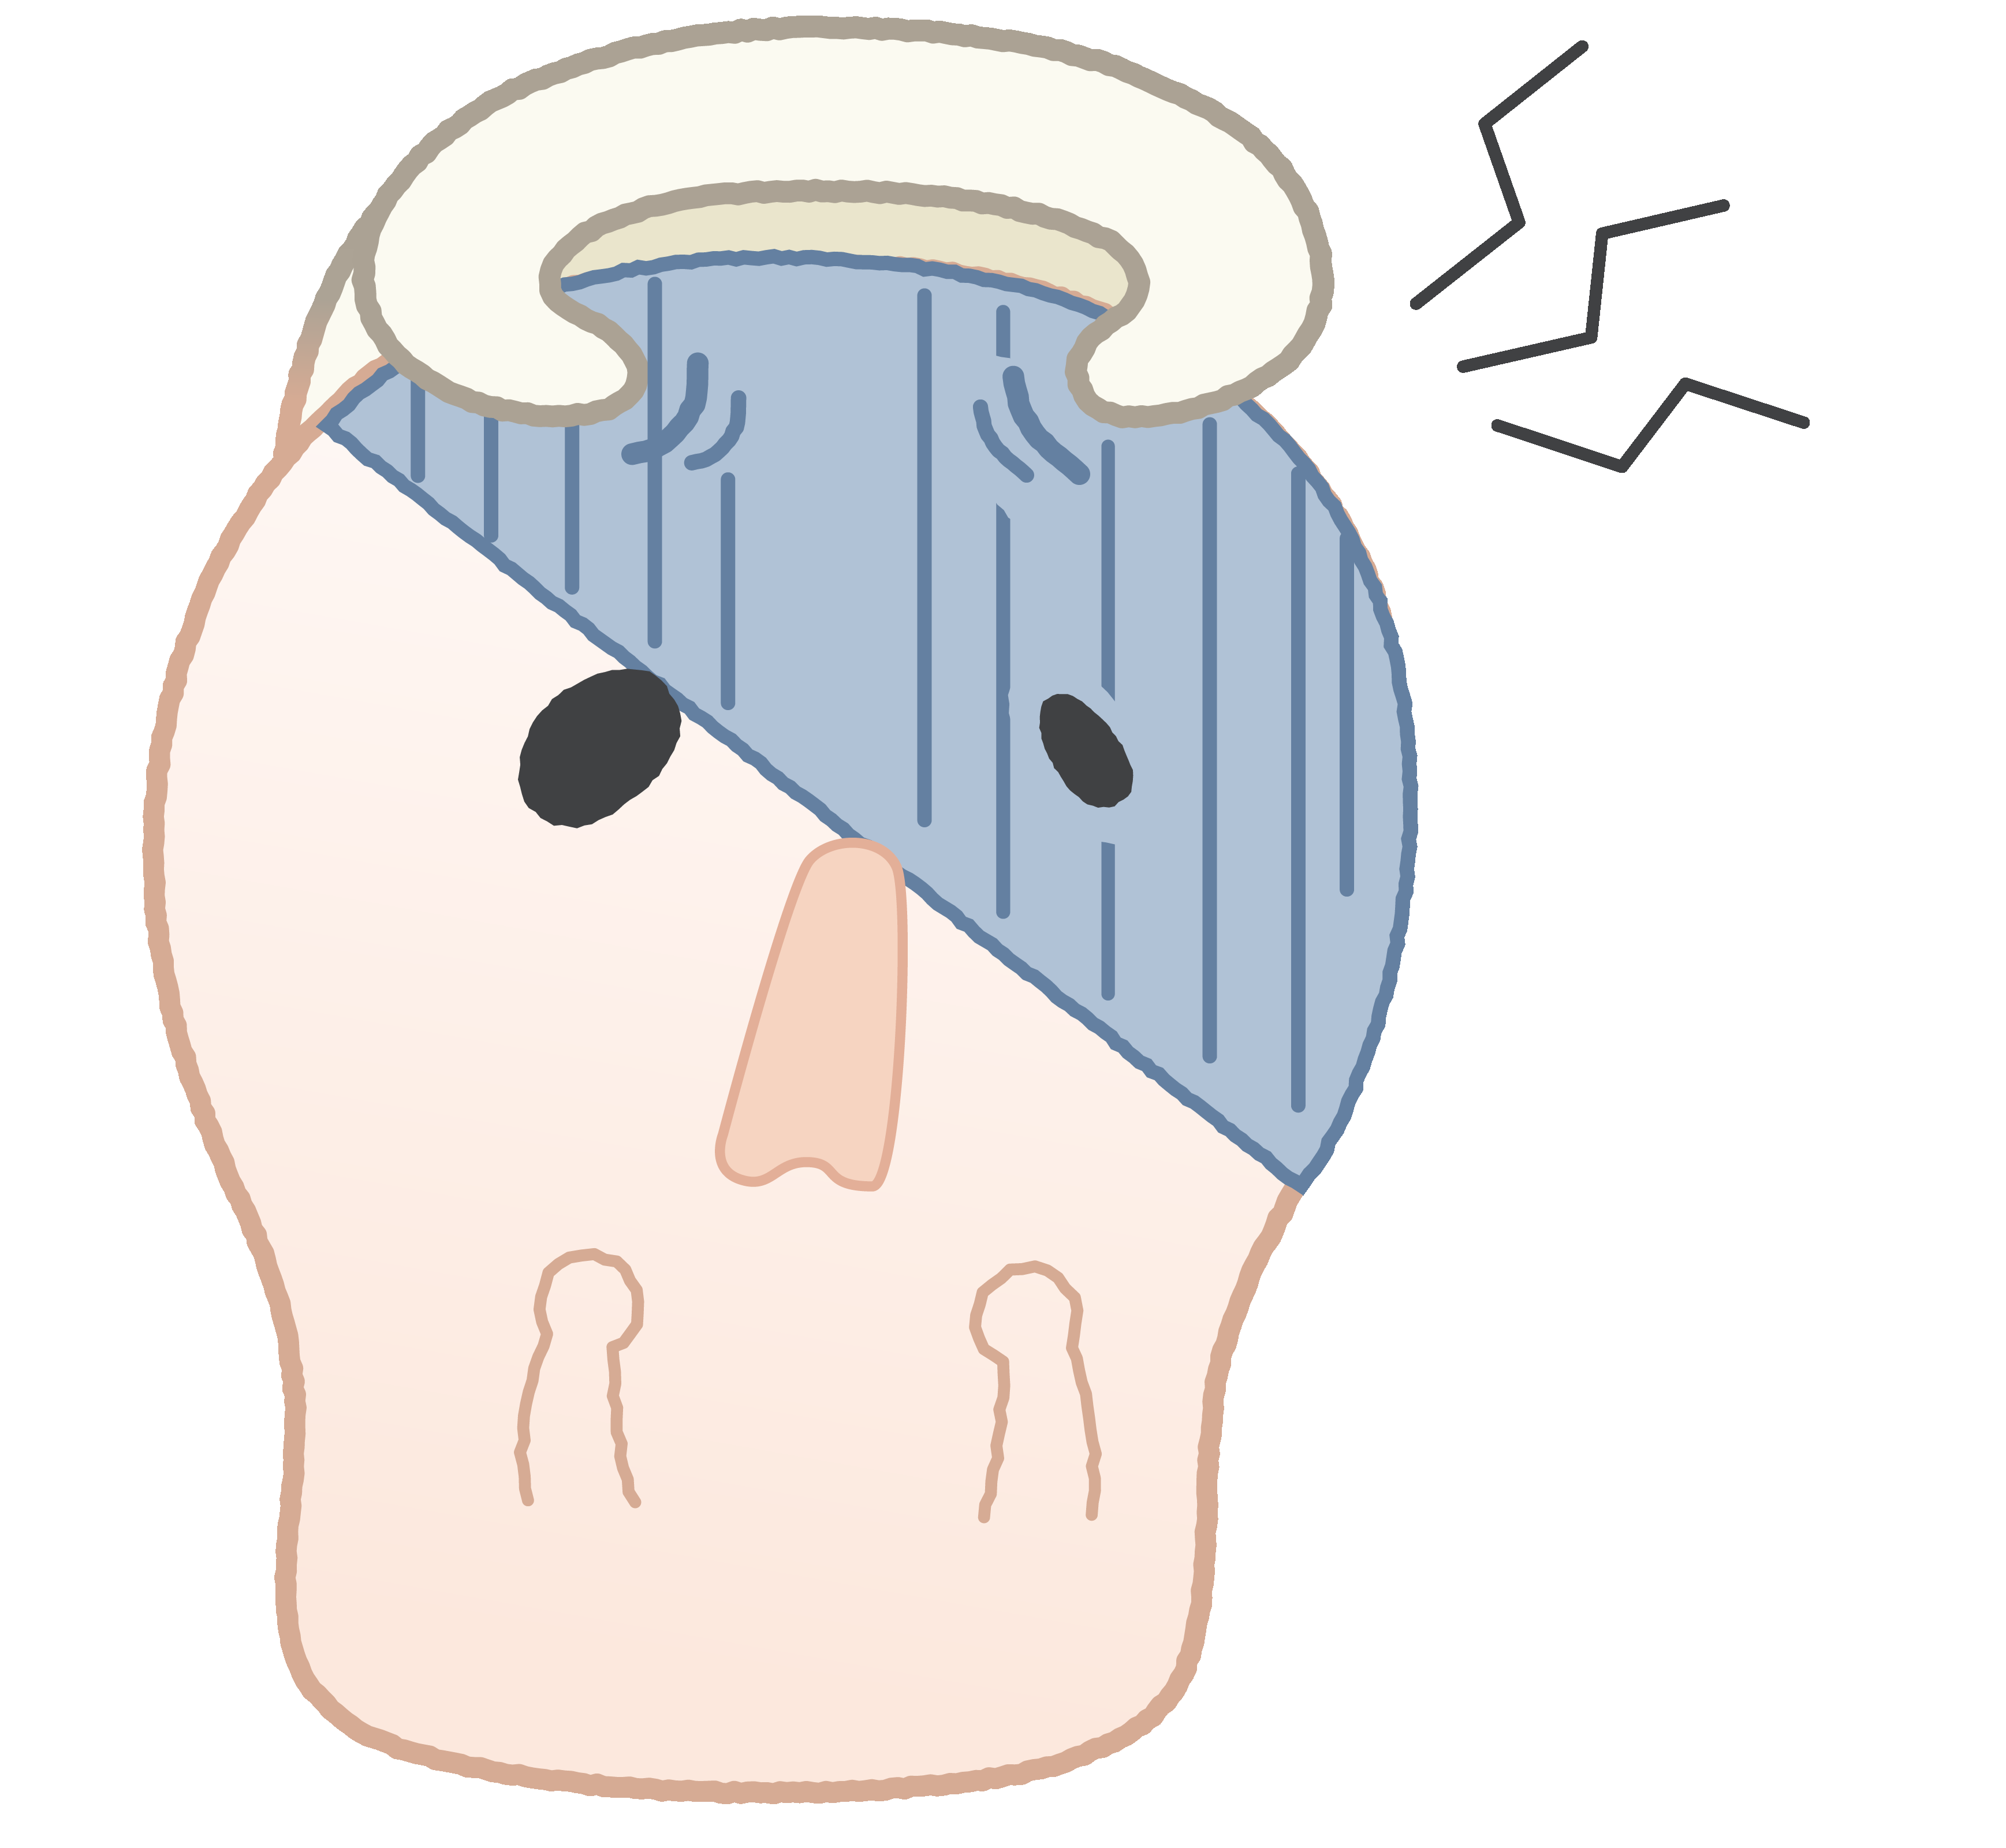
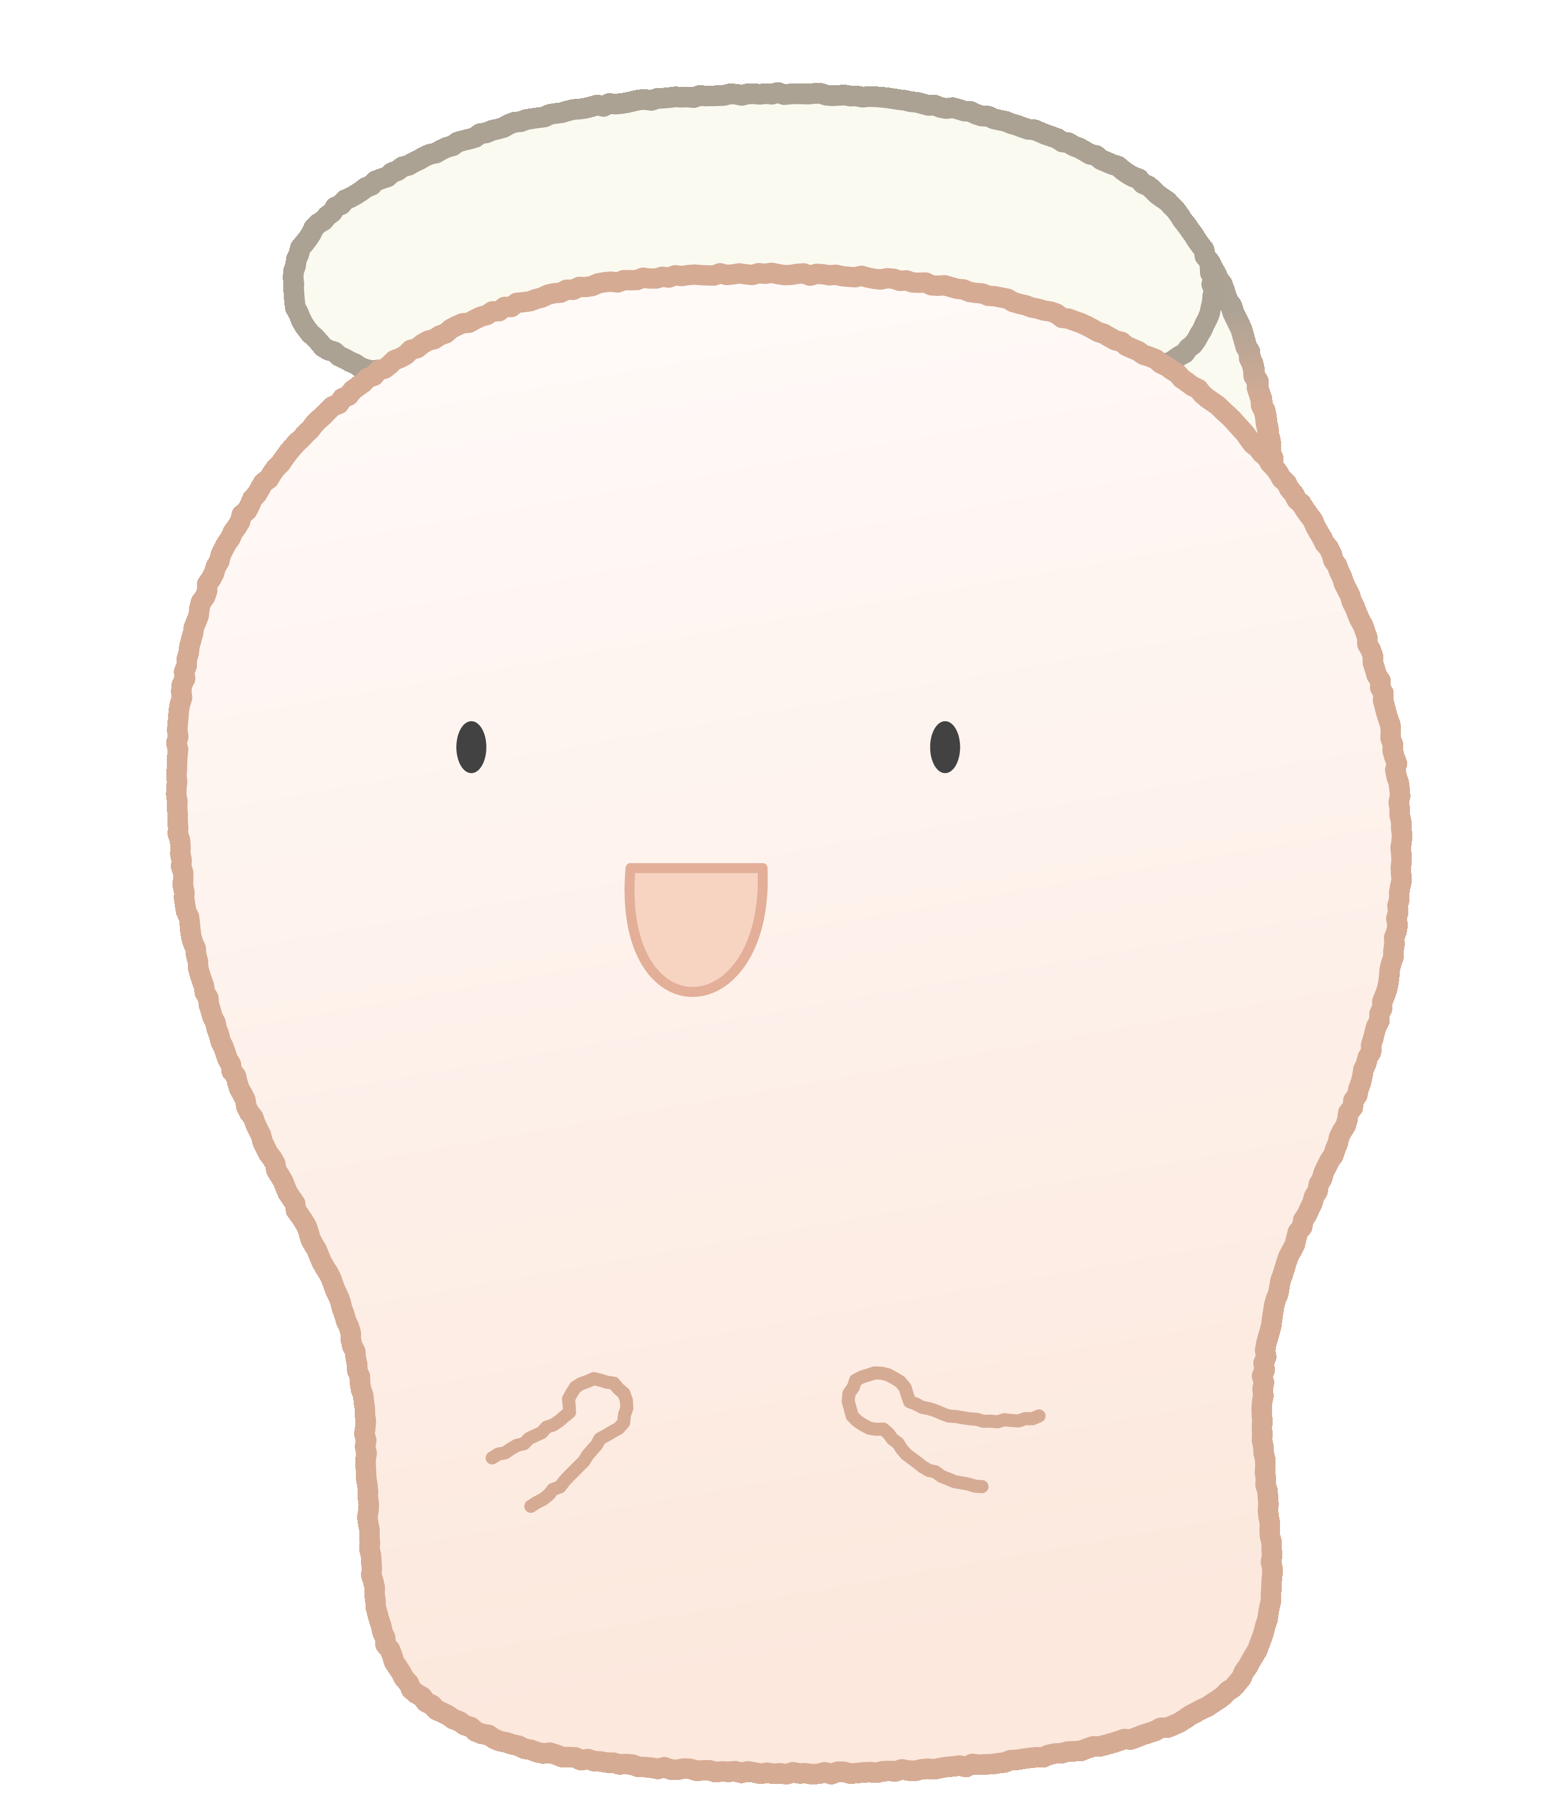
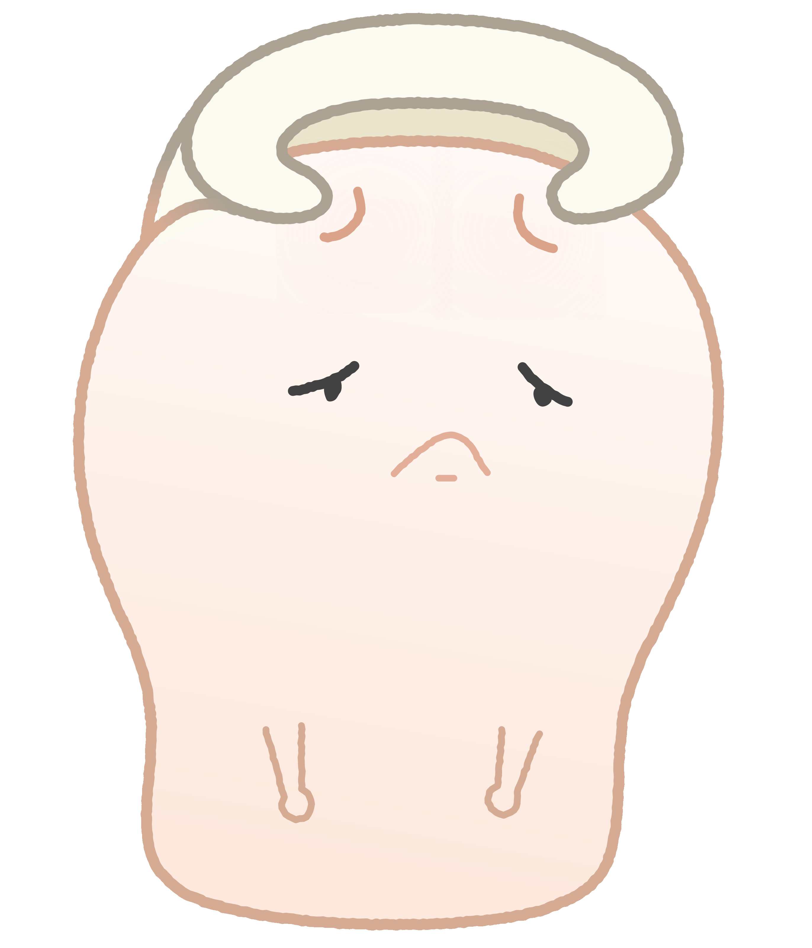
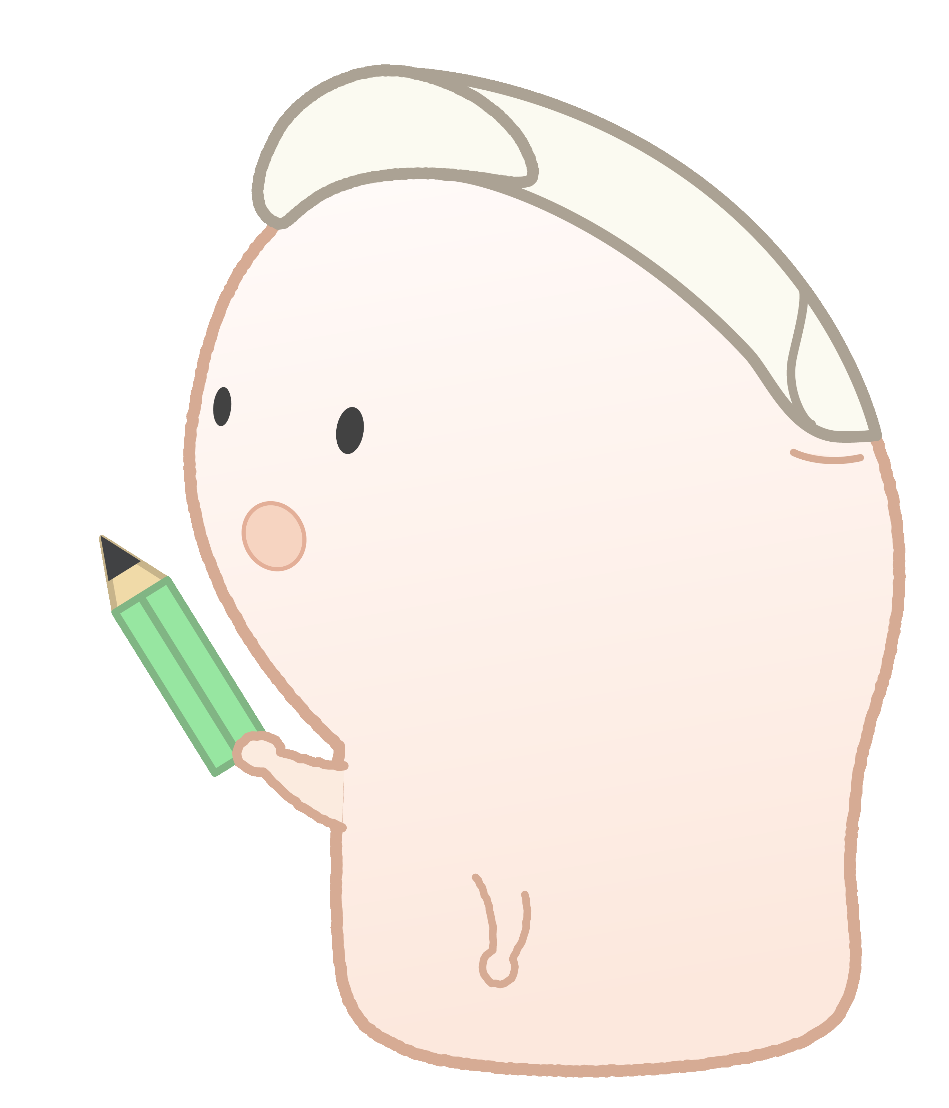
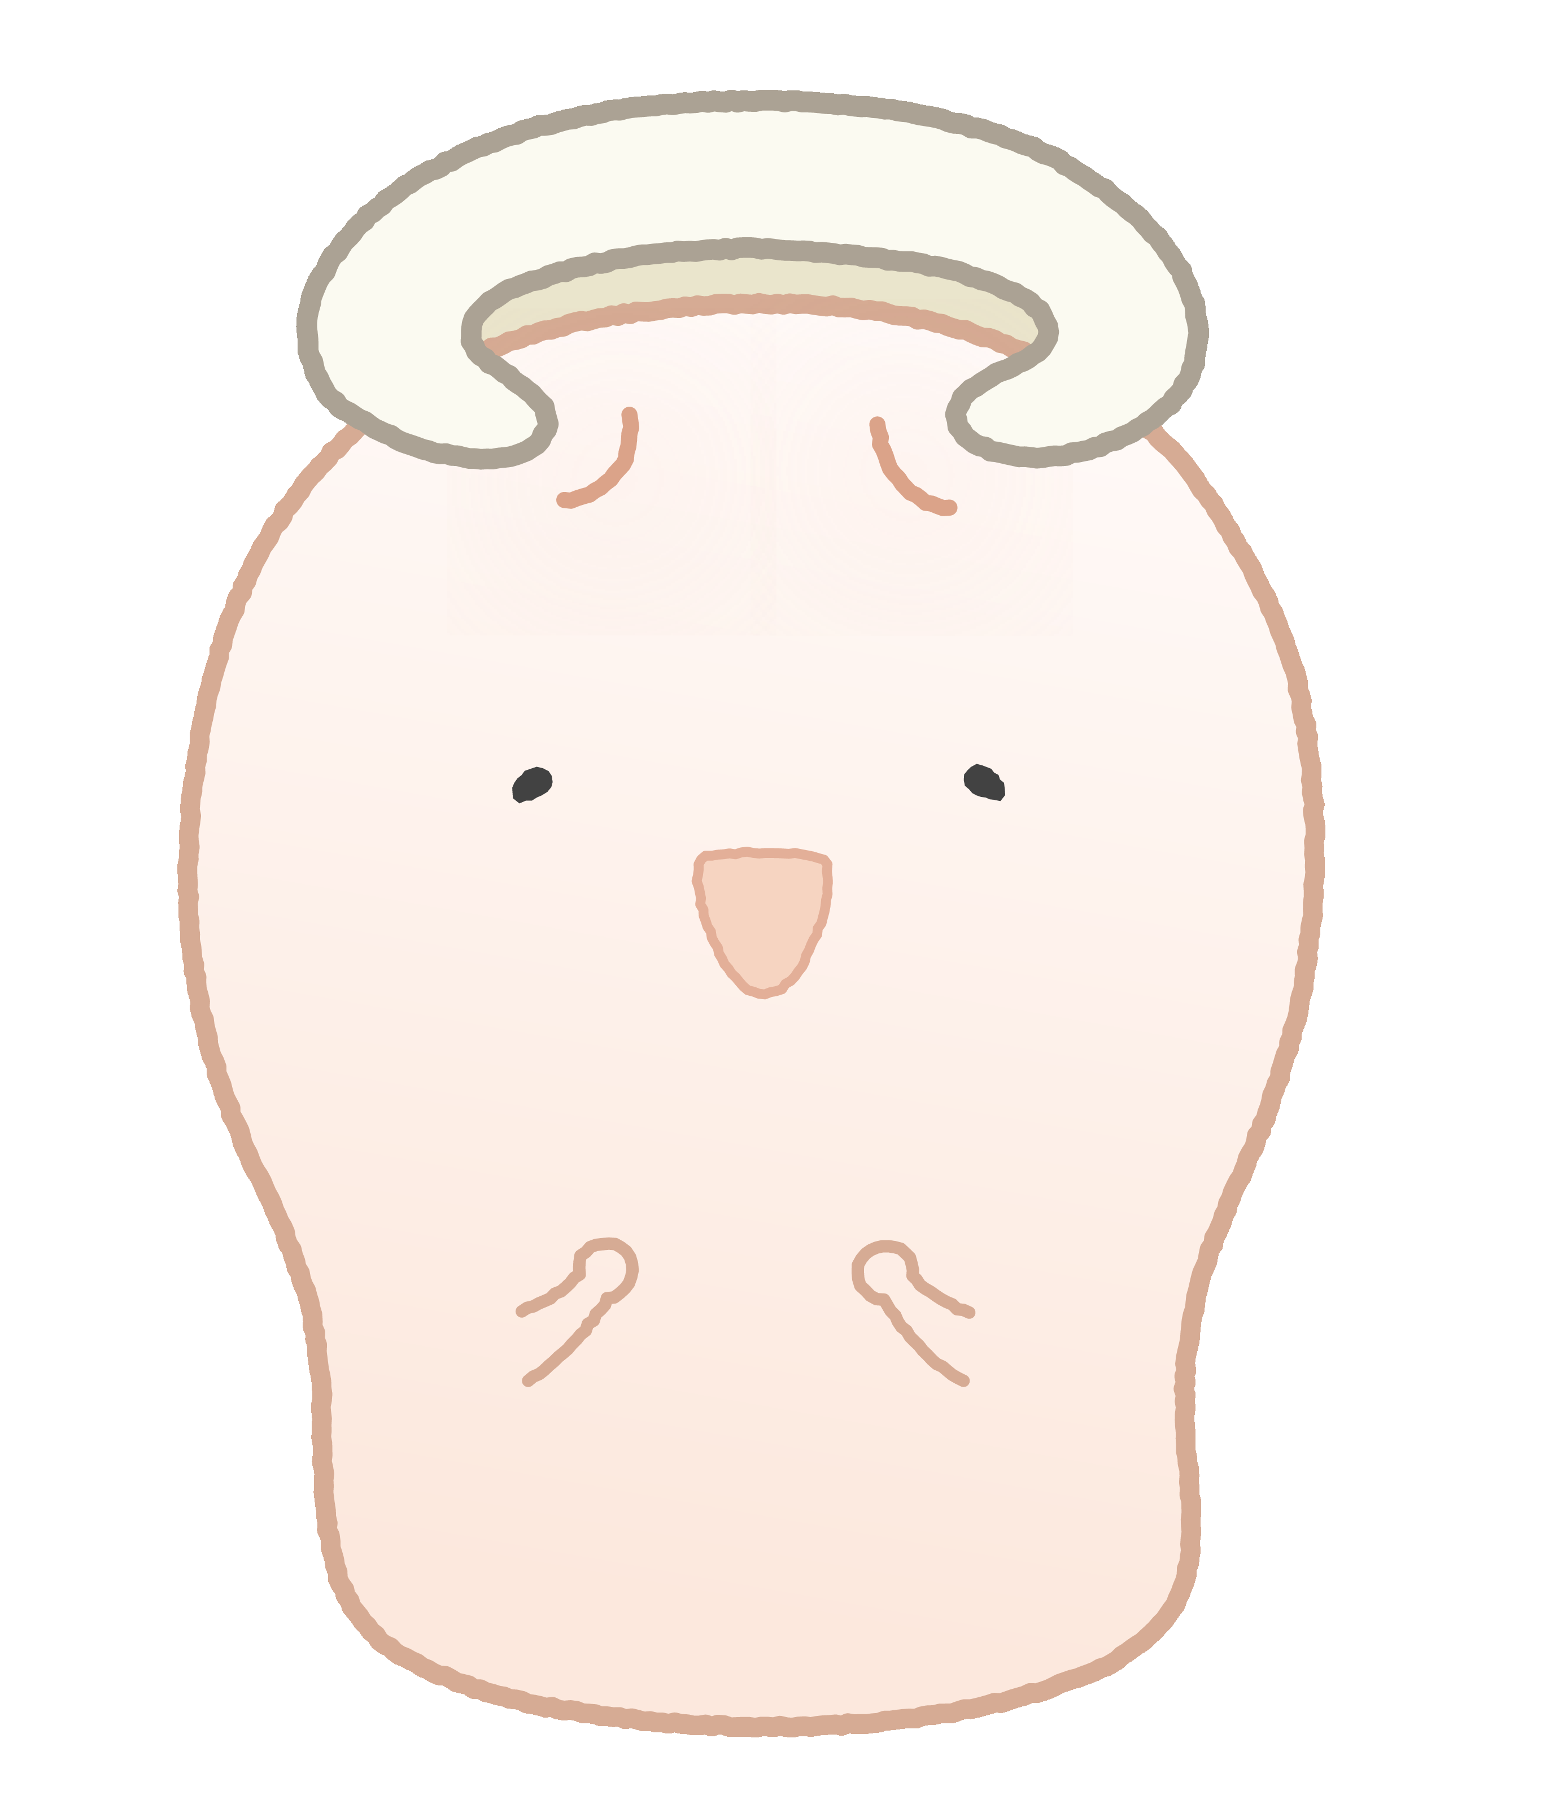
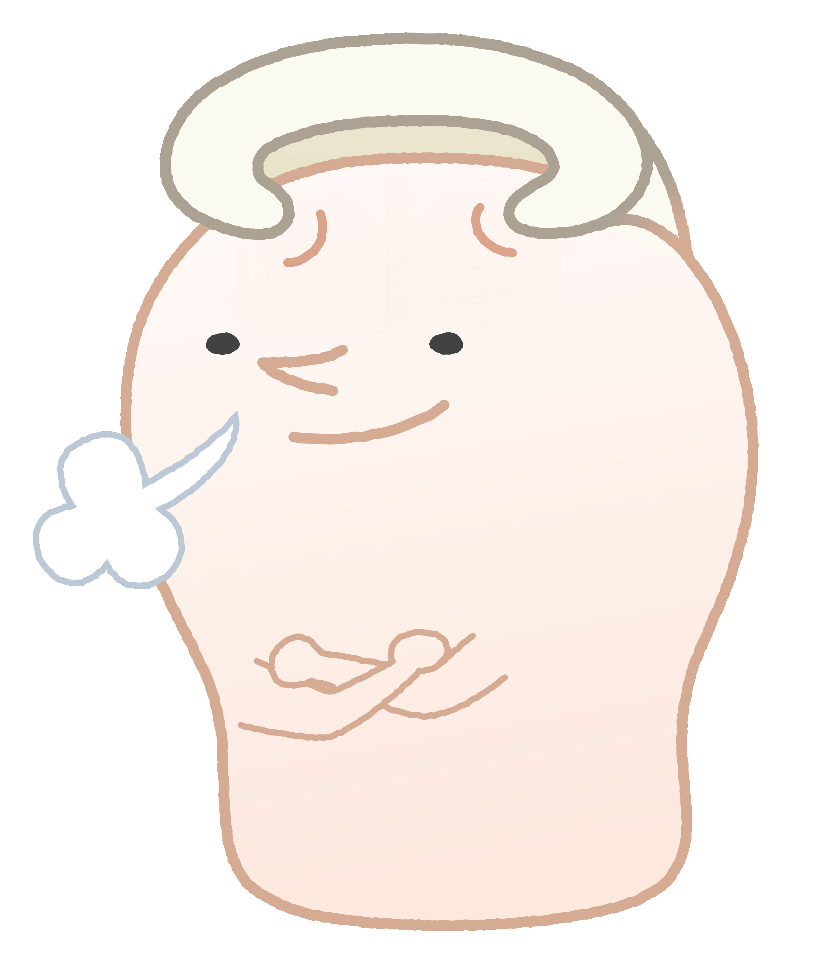
巻き爪ちゃんのイラスト

Slide 9
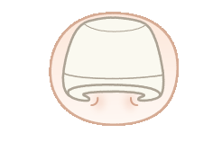
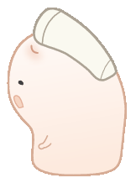
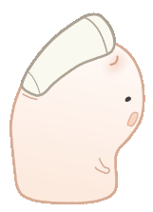
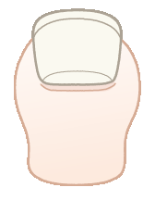
巻き爪ちゃんのイラスト

